Slide 1
Муниципальное автономное дошкольное образовательное учреждение Детский сад № 2 «орлёнок» муниципального образования город-курорт Анапа
Оптимизация процесса
«Утренний сбор детей в ДОУ»
Город – курорт Анапа, 2024 год

Slide 2
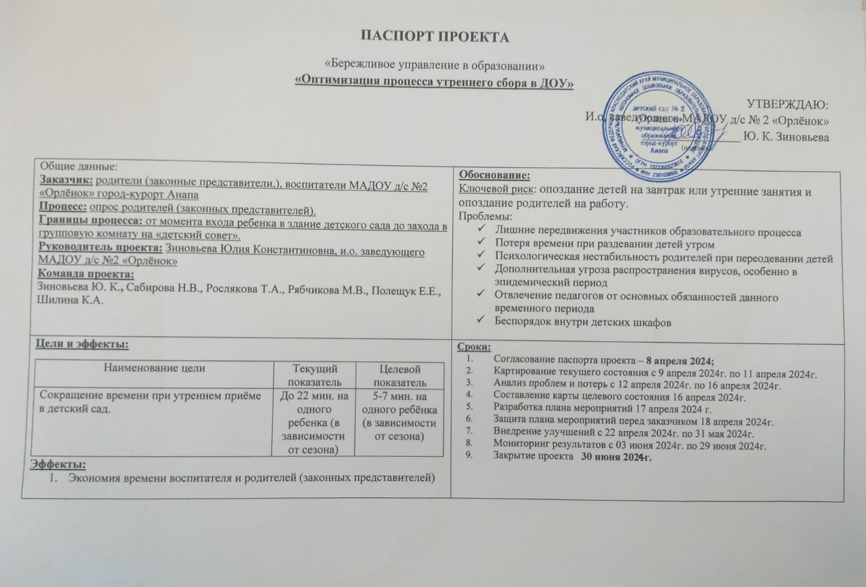
Паспорт проекта

Slide 3
Команда проекта
Зиновьева Ю. К. -и. о. заведующего МАДОУ д/с № 2 «Орлёнок»
Сабирова Н.В.- старший воспитатель
3. Рослякова Т.А.- педагог - психолог
4. Рябчикова М.В. – инструктор по физической культуре
5. Полещук Е.Е. – воспитатель 2 мл. группы.
6. Шилина К.А. – воспитатель старшей группы.

Slide 4
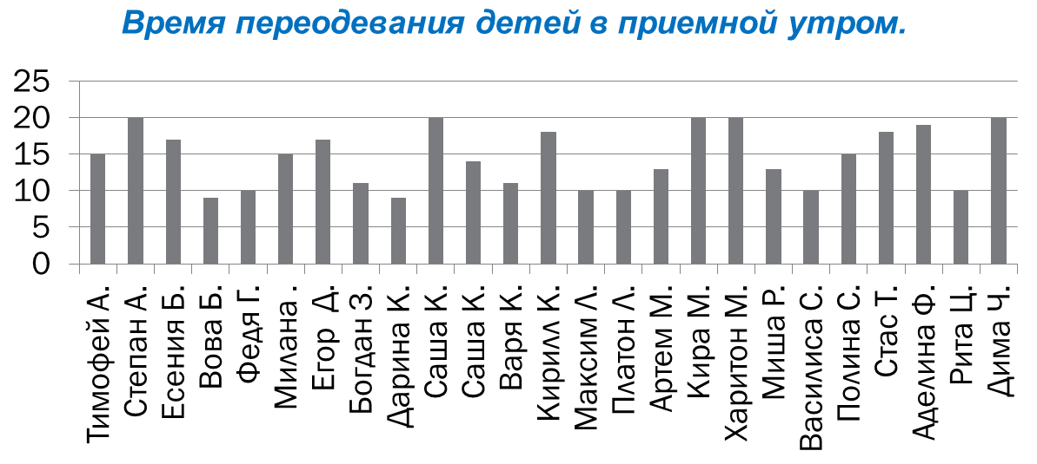
Перечень проблем:
1. Лишние перемещения
2. Психологическая нестабильность
3. Распространение вирусов
4. Отвлечение педагогов
5. Опоздание родителей на работу, воспитанников на занятия или завтрак
6. Вынужденное ожидание при процессе переодевания детей
Карта текущего состояния
Дети и родители
1
Дети и родители
Дети и родители
Дети и родители
4
Родители и родители
Вход процесса
1 мин.
3 мин.
6 мин.
4 мин.
4 мин.
Вход в помещение для приёма детей в ДОУ (приемная)
Родители начинают переобувать детей
Раздевание и переодевание детей
Складывание одежды в шкафчик, отвлечение на разговоры
Общение с другими родителями
6
2
Кира А.
Даниэль А.
Иван Б.
Эмилия В.
Артур Г.
Анастасия Г.
Полина Г.
Рима Е.
Элла И.
Амелия К.
Моника К.
Максим К.
Фёдор К.
София М.
Глеб Л.
Михаил М.
Лука М.
София М.
Доминика Н.
Иван О.
Али О.
Вивея С.
Даниэль С.
Денис С.
4
Родители и воспитатель
6
Родители и воспитатель
1 мин.
3 мин.
Выход процесса
Заполнение документов
Обращение к воспитателю, уход из детского сада
4
5

Slide 5
Пирамида проблем
Федеральный уровень
Не выявлены
Региональный уровень
Не выявлены
Местный уровень
Лишние передвижения участников образовательного процесса
Потеря времени при раздевании детей утром
Психологическая нестабильность родителей при переодевании детей
Отвлечение педагогов от основных обязанностей данного временного периода
Беспорядок внутри детских шкафов

Slide 6
Системное внедрение – полный цикл процесса
(алгоритм путей достижения целевых показателей)
Участники процесса
родители
Участники процесса
дети
Участники процесса
воспитатели, помощники воспитателей
ознакомление с правилами утреннего приёма на родительских собраниях;
четкое следование графика прихода утром;
взаимодействие с ДОУ по использованию модели по привитию у дошкольников навыков самообслуживания (ДОУ – ДОМ)
постепенное освоение навыков самообслуживания
- полное освоение модели при выпуске из ДОУ (переход в школу)
- обучение сотрудников правилам утреннего приёма
взаимодействие с родителями;
мониторинг целевых показателей (было – стало)
вероятность «приживаемости» внедрения – 100 %
технология внедрения предполагает отработанную последовательность шагов

Slide 7
Схема
приемной группы
Кира А.
Даниэль А
София М.
- кабинки
Иван Б.
Глеб Л.
Эмилия В.
Артур Г.
Михаил М
- шкафчики под обувь
Анастасия Г
Лука М.
Полина Г.
София М.
- банкетки
Доминика
Рима Е.
Элла И.
Иван О.
стол
для документации
Амелия К
Али О
Моника К
Вивея С.
Максим К.
Даниэль С.
Вход
в раздевальную комнату
Денис С
Фёдор К.

Slide 8
График результатов мониторинга утреннего сбора

Slide 9
Опрос заказчиков (родителей, законных представителей) процесса «Утреннего сбора детей в ДОУ»
Предложения по улучшению процесса утреннего сбора детей в ДОУ
Опрошено: 84 человека, из них:
5% - родителей( законных представителей) предложили самостоятельно
раздеваться под присмотром воспитателя;
17 % - родителей (законных представителей) предложили поставить
дополнительные банкетки;
23 % - родителей ( законных представителей) предложили ничего не менять;
34% - родителей ( законных представителей) дополнили раздевалку
индивидуальными органайзерами;
21% - родителей (законных представителей) предложили распределить время прихода
в раздевальную комнату.

Slide 10
План мероприятий по устранению проблем
ГРАФИК ПРИХОДА ДЕТЕЙ В ДОУ
РАЦИОНАЛЬНАЯ РАССТАНОВКА ШКАФОВ (РАСПРЕДЕЛЕНИЕ ВОСПИТАННИКОВ)
ВВЕДЕНИЕ МОДЕЛИ ПО ПРИВИТИЮ У ДОШКОЛЬНИКОВ НАВЫКОВ
САМООБСЛУЖИВАНИЯ (КАК В ДЕТСКОМ САДУ, ТАК И ДОМА)
ОРГАНАЙЗЕРЫ ДЛЯ ОДЕЖДЫ
БЛОК-СХЕМЫ ВНУТРИ ДЕТСКИХ ШКАФОВ

Slide 11
Карта целевого состояния (как будет)
Дети и родители
Дети
Дети
Родители
1 мин.
3 мин.
1 мин.
не включено
в процесс
Вход процесса
Выход процесса
Вход в помещение для приёма детей в ДОУ (приемная)
Дети переобуваются и переодеваются самостоятельно
Складывание одежды в шкафчик
Отметка в журнале здоровья, ритуал прощания с ребёнком
Индикаторы улучшений:
1. Сокращение потока участников процесса (исключение лишних перемещений)
2. Благоприятный психологический климат
3. Уменьшение риска распространения вирусов
4. Сокращение времени на ожидание во время переодевания
5. Исключение риска опоздания (дети, родители)
приход в доу по графику
отработанный алгоритм переодевания
родительский контроль
использование органайзеров и блок-схем
исключение потоков скопления участников процесса

Slide 12
1. Кира А.
2. Даниэль А.
3. Иван Б.
4. Эмилия В.
5. Артур Г.
6. Анастасия Г.
7. Полина Г.
8. Рима Е.
9. Элла И.
10. Амелия К.
11. Моника К.
12. Максим К.
13. Фёдор К.
14. София М.
15. Глеб Л.
16. Михаил М.
17. Лука М.
18. София М.
19. Доминика Н.
20. Иван О.
21. Али О.
22. Вивея С.
23. Даниэль С.
24. Денис С.
 | 07.10
 | 07.30
 | 07.50
 | 07.15
 | 07.20
 | 07.10
 | 07.30
 | 07.50
 | 07.15
 | 07.25
 | 07.45
 | 07.35
 | 07.40
 | 07.45
 | 07.40
 | 07.25
 | 07.15
 | 07.20
 | 07.10
 | 07.30
 | 07.15
 | 07.35
 | 07.25
 | 07.55
График приёма
детей
на утренний сбор

Slide 13
Планируемые результаты
БЫЛО | БУДЕТ
Неупорядоченный приход детей в детский сад, большое скопление детей и взрослых в раздевальной комнате, спешка и нервозность при переодевании. | Приход в детский сад по графику: период с 07.00 до 08.15; интервал 5-7 минут (в зависимости от наполняемости группы); максимальное количество людей в раздевалке – 3-4 человека.
Лишние перемещения и потеря времени всех участников процесса. | Регламентированный режим пребывания внутри раздевалки (общая дисциплина).
Длительное время при переодевании приводит к увеличению опозданий воспитанников на завтрак, детский совет и утренние занятия, опоздание родителей на работу. | Исключение опозданий всех участников процесса.
Длительность процесса - до 22 мин. (1 ребёнок) | Длительность процесса От 5 до 7 мин. (в зависимости от сезона)
Оптимизация процесса утреннего сбора детей в ДОУ с 20 мин. до от 5-10 мин.

Slide 14
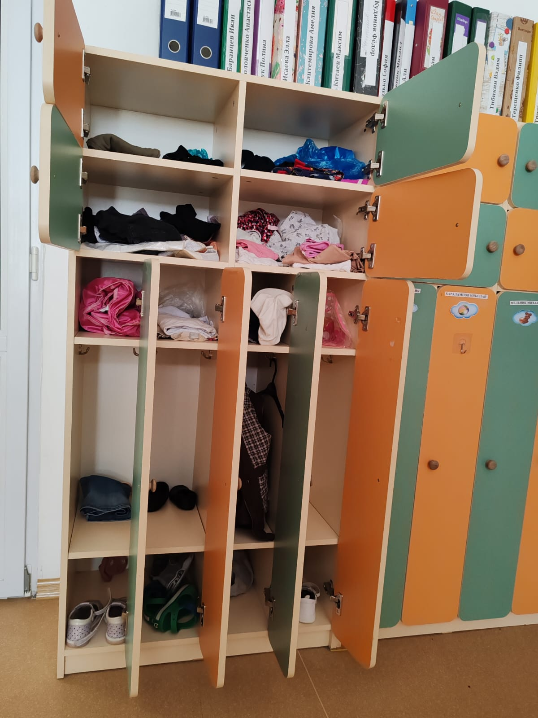
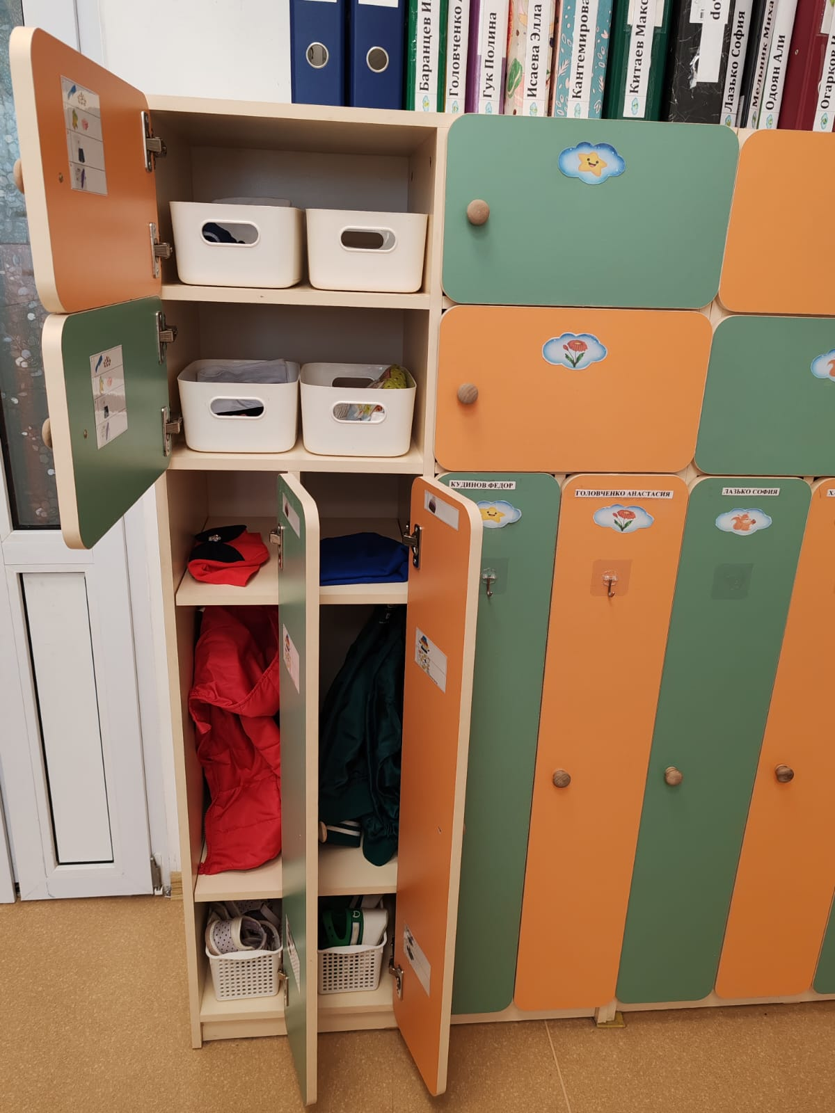
Достигнутые результаты
БЫЛО СТАЛО

Slide 15
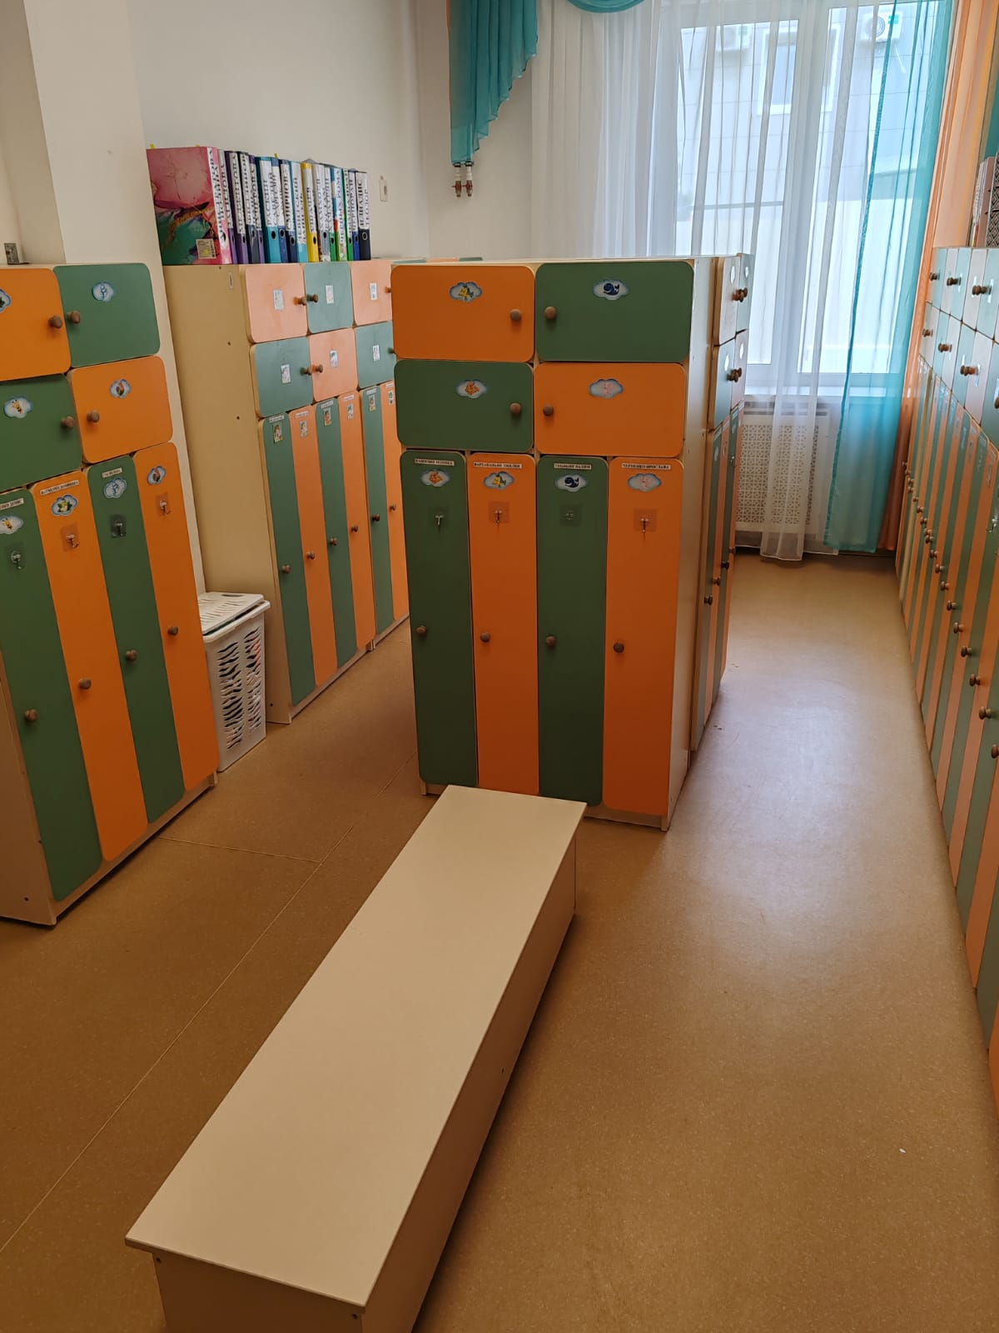
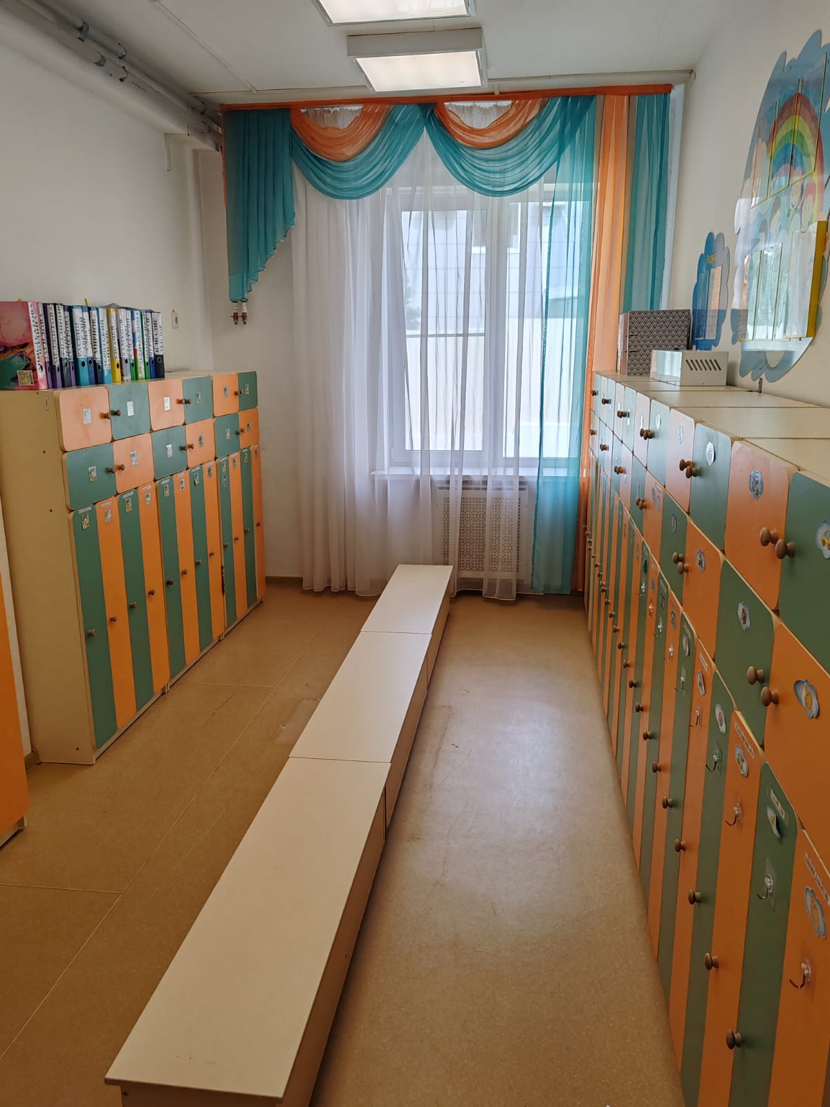
Достигнутые результаты
БЫЛО СТАЛО

Slide 16
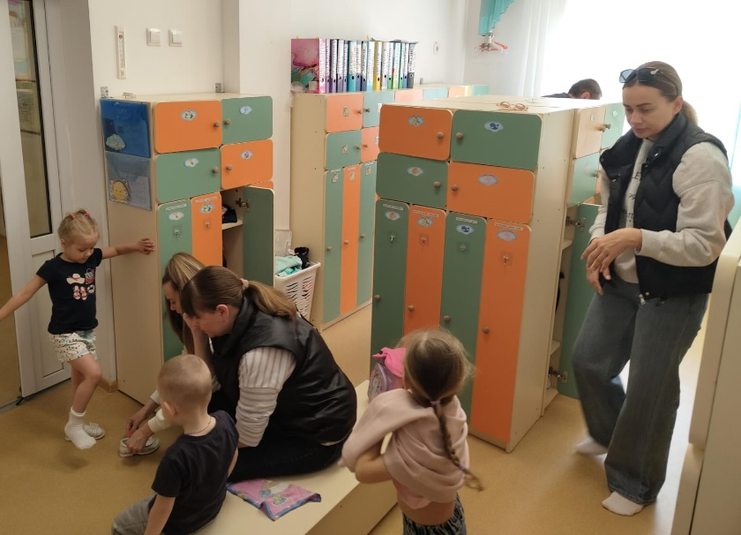
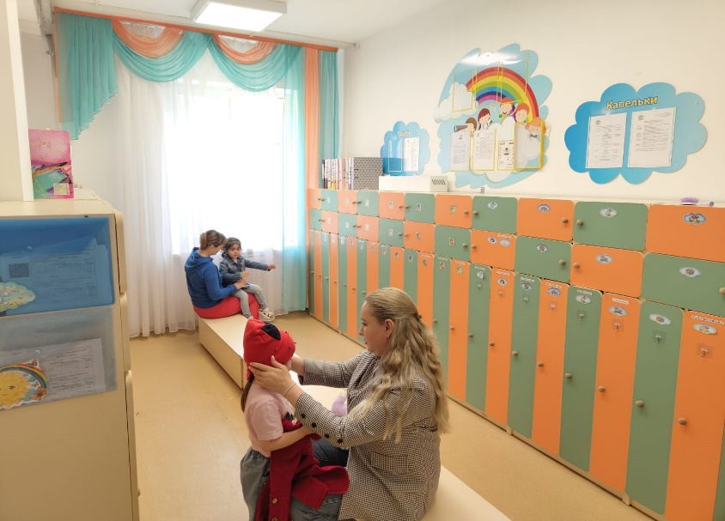
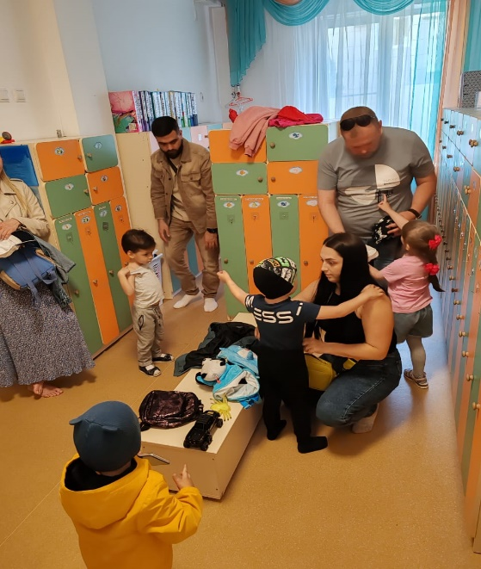
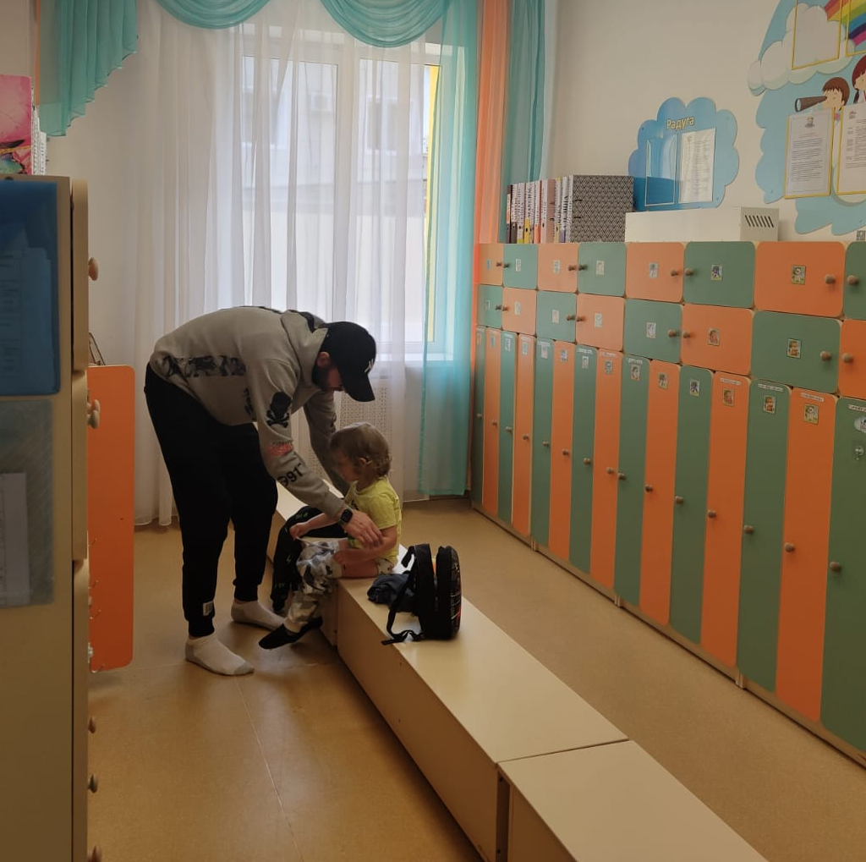
Достигнутые результаты
БЫЛО СТАЛО

Slide 17
31 мая 2024 года проект завершится, внедрённые улучшения на этапах его реализации, останутся. Значит мы все трудились не напрасно! Спасибо за внимание!

